Slide 1

8 Марта
утренник в группе раннего возраста «Зайки мои»
Презентацию подготовила
воспитатель группы раннего возраста «Зайки мои»
Непряхина Руслана Георгиевна
Казей Анастасия Сергеевна

Slide 2
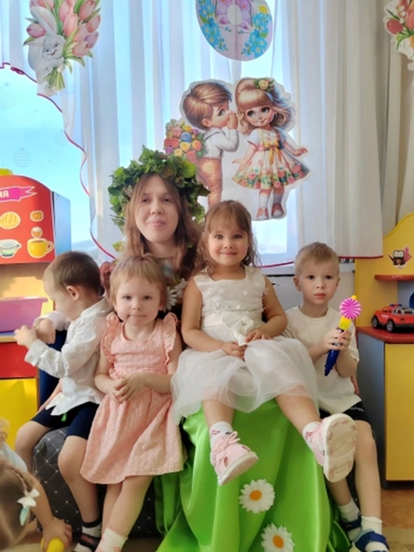
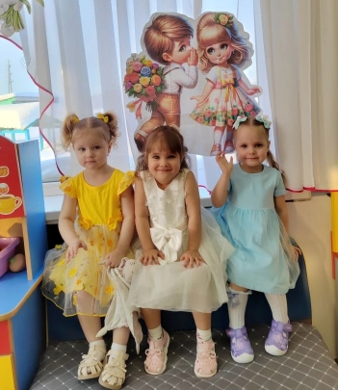
Солнце ярко светит,
Птички запевают.
С 8 Марта женщин
Всех мы поздравляем!

Slide 3
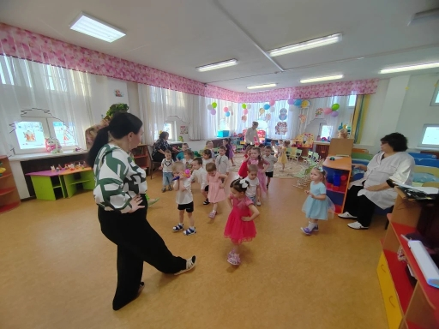
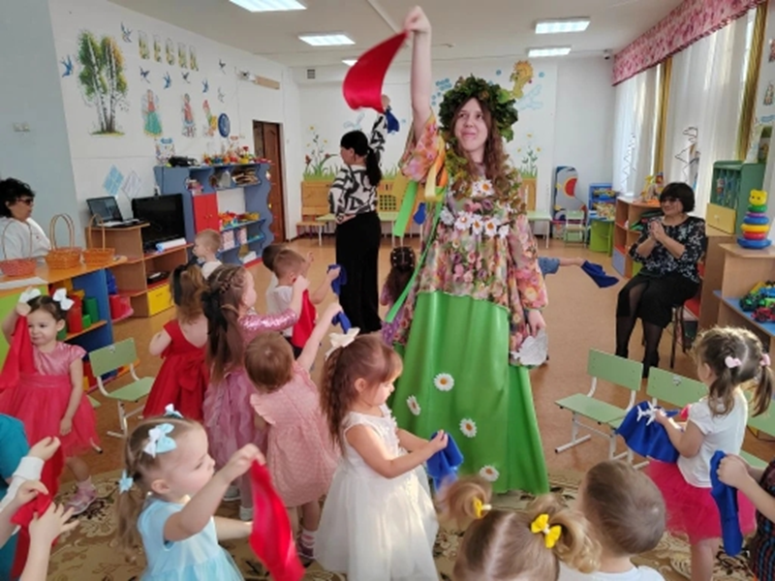
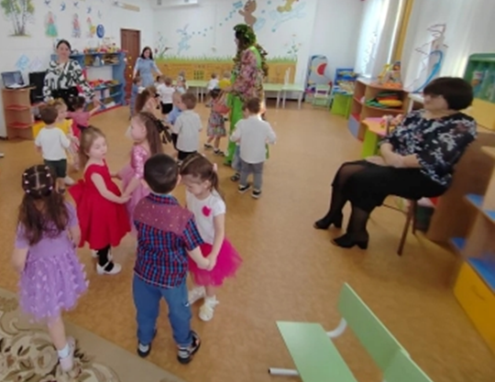
Вот какой нарядный
Детский сад -
Это мамин праздник
У ребят.
Мы для мамы
Песню запоем,
Мы для мамы
Пляску заведем!!!

Slide 4
